Slide 1


生成AIセキュリティ・ガバナンスソリューション
提供：JSOL
生成AIの業務利用拡大を、 可視化・統制・運用の観点から支援。
生成AI活用が急速に拡大する一方、シャドーAIやプロンプトインジェクションを起点に機密情報が利用者の意図なく外部AIへ渡るリスクが顕在化。監視・ルール徹底・インシデント対応を含む、実効性あるAIガバナンス体制が不可欠です。
なぜ今、AIガバナンスが必要か
シャドーAIによる意図しないデータ流出、そしてAIエージェントが自律的に動く時代。「個人のリテラシー」に委ねるだけでは限界があります。
01
02
03
自律型エージェントの台頭
シャドーAIによる管理不全
新たな脆弱性の出現
単一のプロンプト応答から、外部APIやDBを自律操作するツールへ進化。従来の監視手法では対応が追いつきません。
現場が独自判断でAIを利用し情報漏洩リスクが増大。IT部門が把握できない利用実態が組織の盲点になります。
プロンプトインジェクション等AI特有の攻撃が増加。OWASP Top 10 for LLM 2025で最上位に位置づけられています。
従来の対策だけでは、対応が難しい
ブラウザ拡張やエンドポイント依存の対策では、人手に頼った非リアルタイム監視にとどまります。
✕
エンドポイント・ブラウザ拡張の死角
Windows 11 CopilotやSaaSに埋め込まれたAI機能は、従来型の仕組み（ブラウザ拡張、EDR等）では捕捉困難。
✕
人によるマニュアル監視の限界
日々数千〜数万件発生するAIとの対話を、目検・手動でリアルタイム監視することは現実的に不可能。
✕
分散するログと分析の欠如
プラットフォームごとにログが分断され、システム統合的な監視・分析・検知が困難な状況です。
だから、WitnessAI
ユーザとAIの間に立ち、セキュリティとコンプライアンスを自動適用するエージェントレス型ゲートウェイ。
従業員・利用者
WITNESS AI
AI・サービス側
Microsoft 365 Copilot／外部生成AI（ChatGPT等）／開発者向けAIツール／シャドーAI
AI Security Gateway
外部AIサービス／社内AIチャットボット／AIエージェント／クラウドサービス
可視化・カタログ化／入力情報の制御／AIアプリ保護／ポリシー適用
Discover
Protect
Control
生成AI利用の可視化
入力情報の制御とAIアプリ保護
ポリシーベースのAI利用統制
シャドーAIを含むすべてのAI利用をリアルタイムで可視化・カタログ化。
機密情報を外部AI到達前に自動マスキング・ブロック。AI特有の攻撃も防御。
部門・役割・意図に応じた単一ポリシーで統制し、監査用の記録も保存。
AIガバナンスの整備から導入・運用までJSOLが支援します。
お問い合わせ：go.jsol.co.jp/lp/inquiry/00009

Slide 2
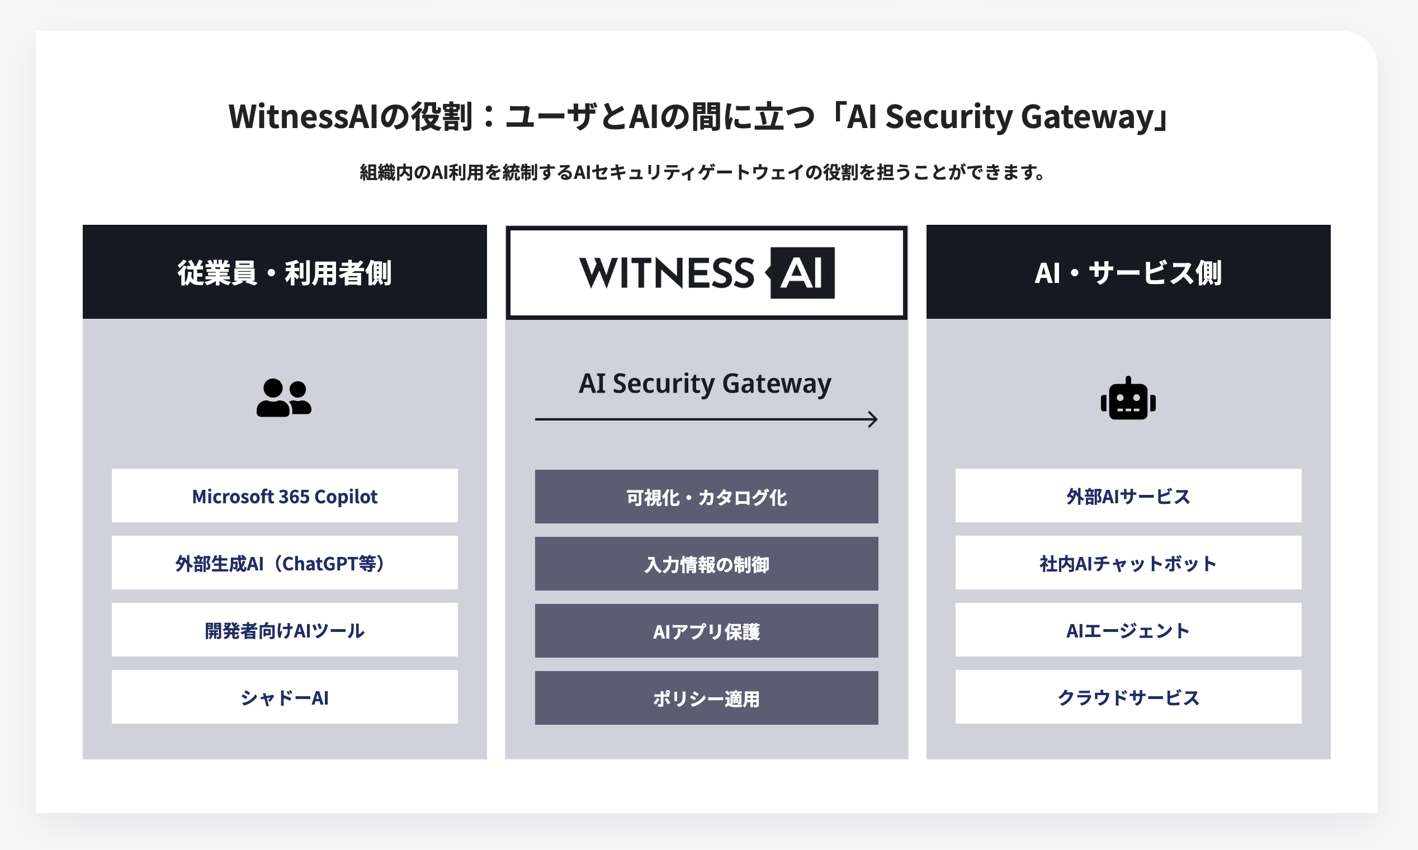

Slide 3
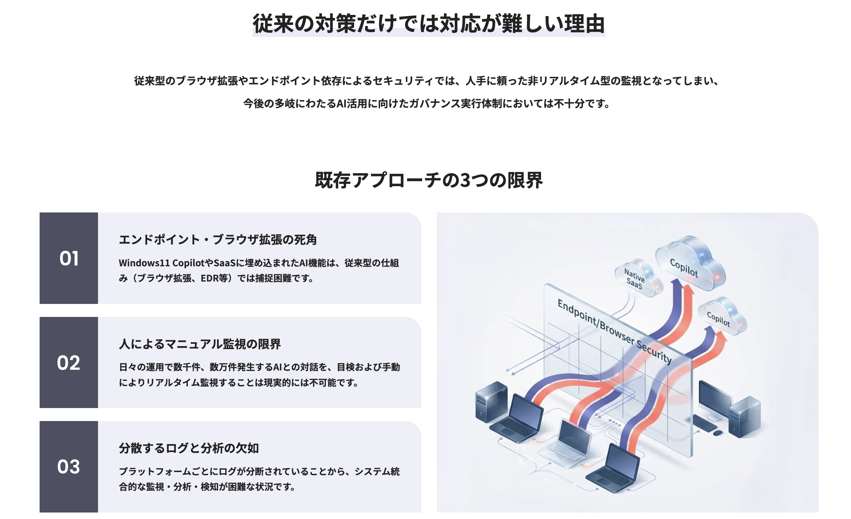
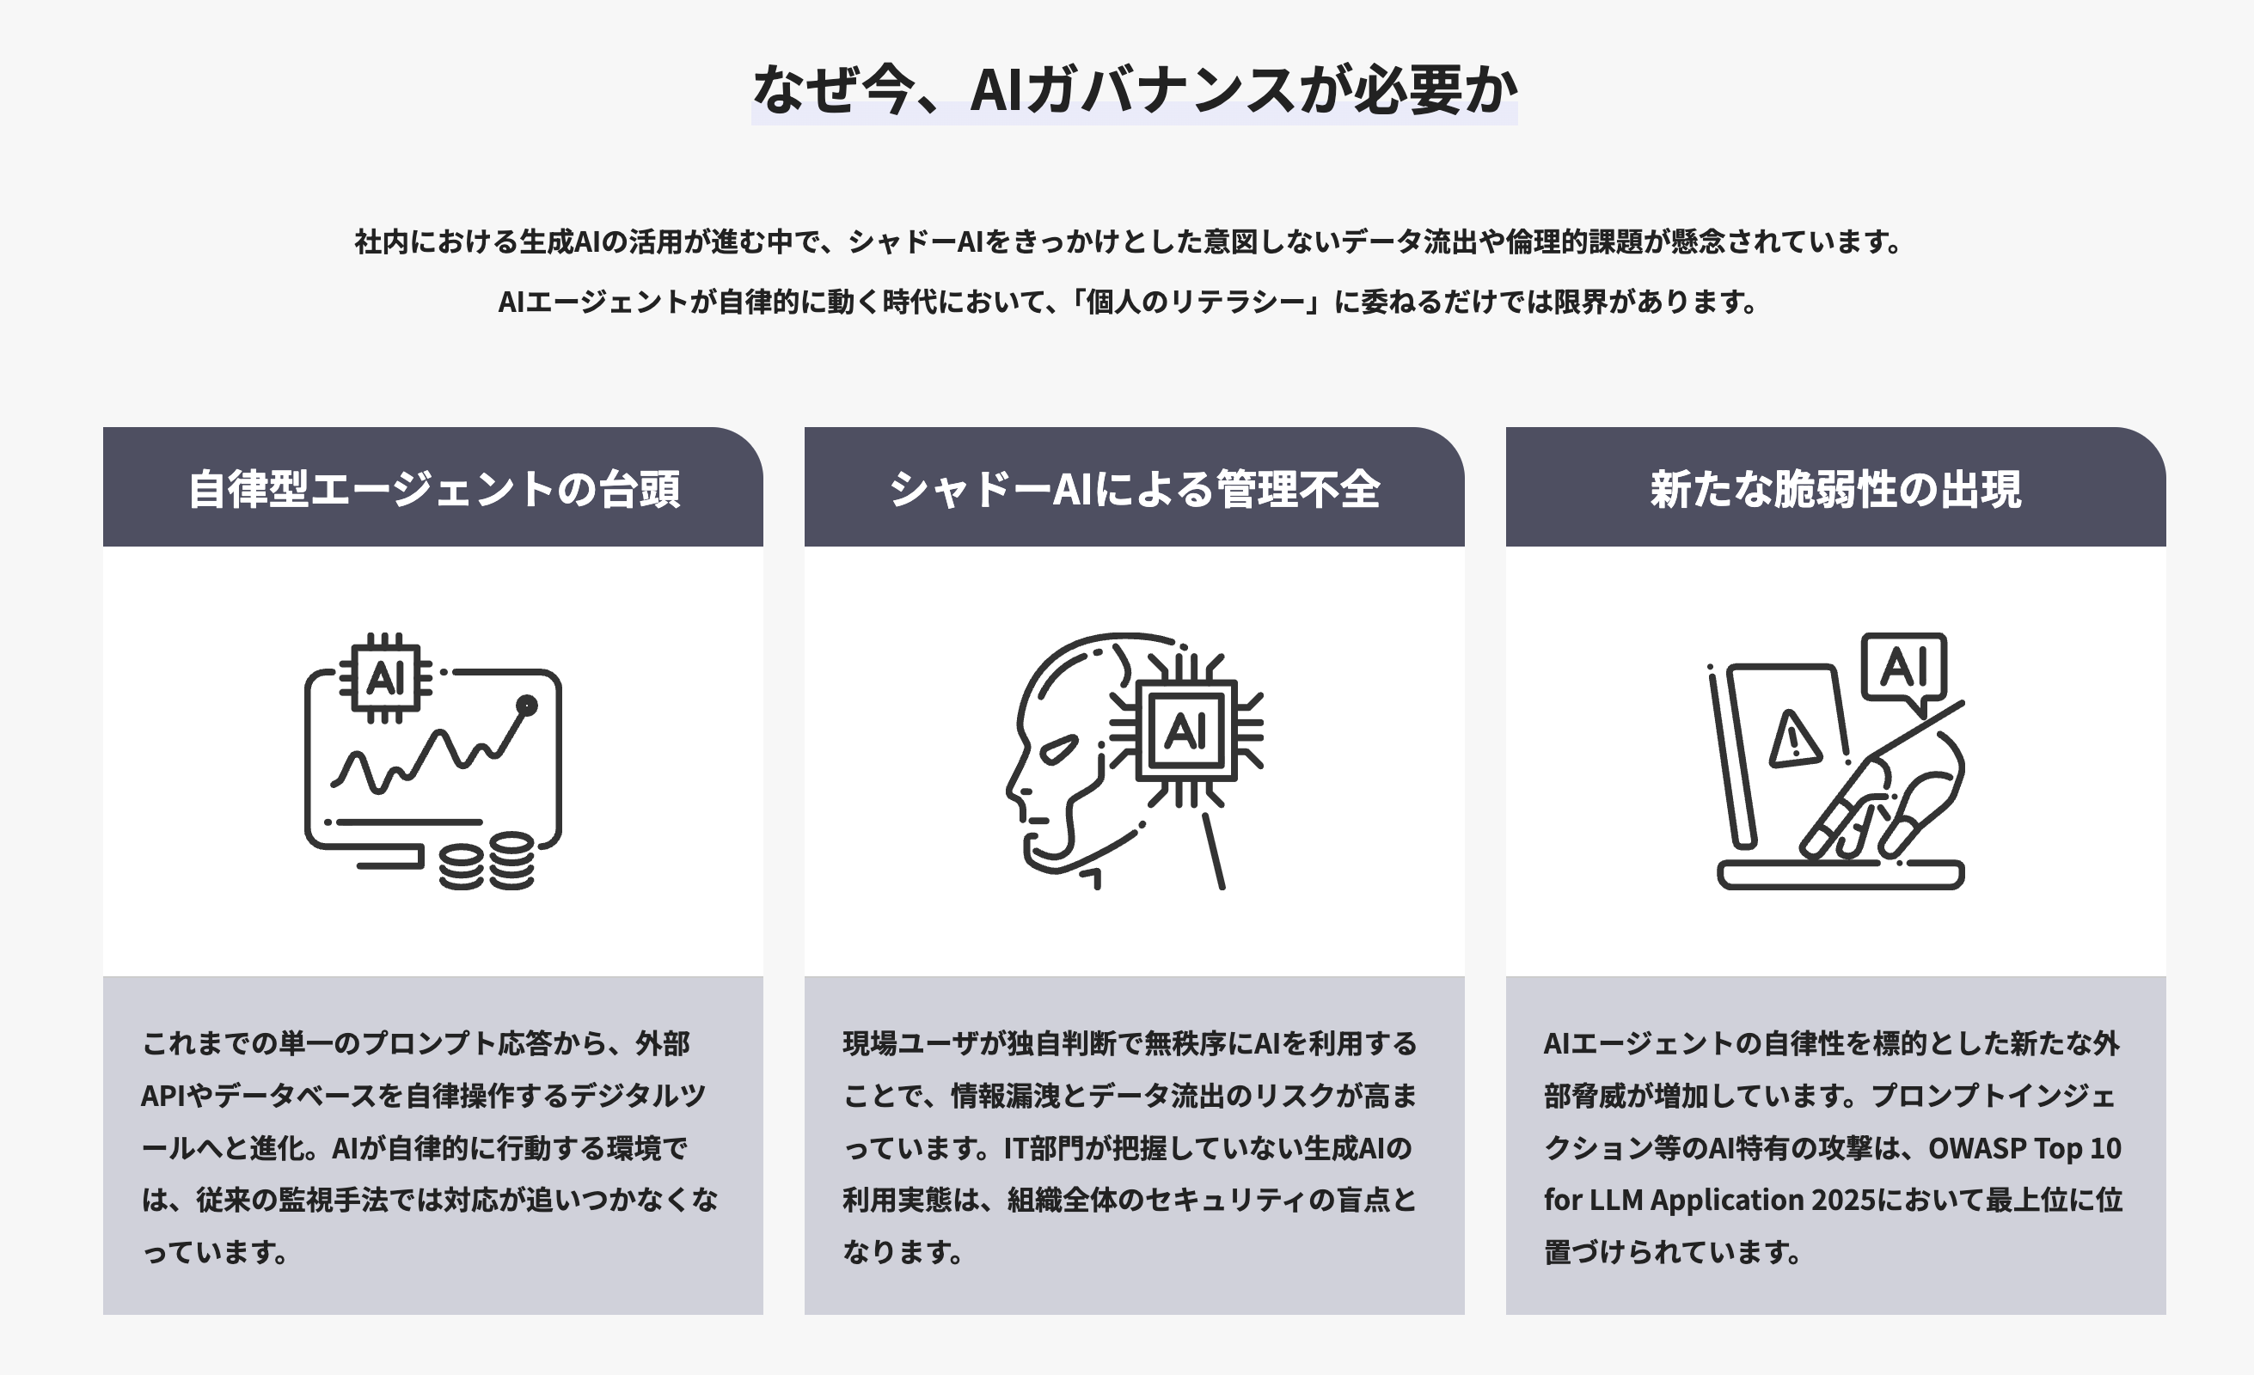

Slide 4

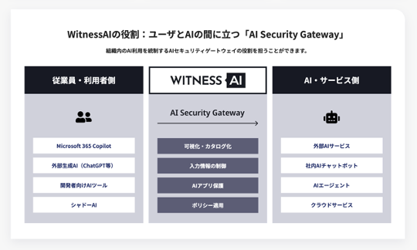
なぜ今、AIガバナンスが必要か
シャドーAIによる意図しないデータ流出、AIエージェントの自律化。「個人のリテラシー」だけでは限界があります。
01
自律型エージェントの台頭
外部APIやDBを自律操作するツールへ進化し、従来の監視手法では追いつきません。
02
シャドーAIによる管理不全
現場の独自判断によるAI利用が、IT部門から見えない組織の盲点になります。
03
新たな脆弱性の出現
プロンプトインジェクション等は OWASP Top 10 for LLM 2025 で最上位のリスクです。
だから、WitnessAI
ユーザとAIの間に立ち、可視化・入力制御・AIアプリ保護・ポリシー適用を自動で行うAI Security Gateway。
AIガバナンスの整備から導入・運用までJSOLが支援します。
go.jsol.co.jp/lp/inquiry/00009

Slide 5
WHY AI GOVERNANCE / WHY WITNESSAI
AI活用は止めない。 リスクだけを、統制する。
生成AI活用が急拡大する一方で、シャドーAIやプロンプトインジェクションによる情報流出リスクが顕在化。規制対応と事業スピードを両立するには、人に依存しない自動統制が不可欠です。
なぜ今、AIガバナンスが必要か
自律型エージェントの台頭
外部APIやDBを自律操作するAIへ進化し、従来の監視手法では追随できません。
シャドーAIによる管理不全
IT部門が把握できない現場のAI利用が、組織全体のセキュリティの盲点に。
新たな脆弱性の出現
プロンプトインジェクションは OWASP Top 10 for LLM 2025 で最上位のリスク。
なぜ、WitnessAIなのか
Discover
生成AI利用の可視化
シャドーAIを含むすべてのAI利用をネットワークレベルでリアルタイムに把握。
Protect
入力情報の制御とAIアプリ保護
機密情報を外部AI到達前に自動マスキング・ブロックし、AI特有の攻撃も防御。
Control
ポリシーベースのAI利用統制
部門・役割・意図に応じた単一ポリシーで統制し、監査用の記録も保存。
ユーザとAIの間に立つ「AI Security Gateway」がエージェントレスで機能します。
導入のご相談：go.jsol.co.jp/lp/inquiry/00009
提供：JSOL

Slide 6
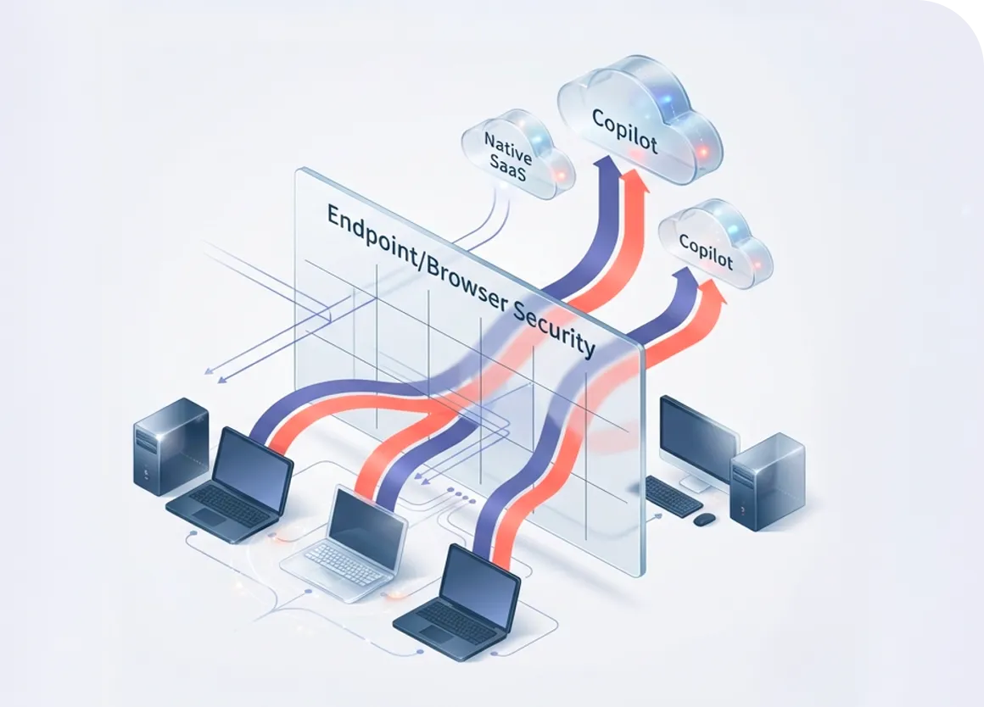
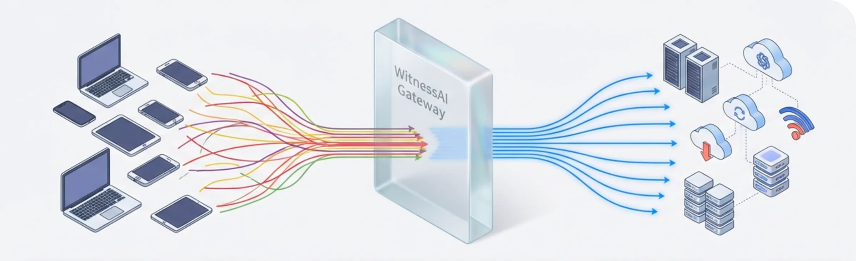


Slide 7




Slide 8



Slide 9



Slide 10


WITNESS AI
生成AIセキュリティ・ガバナンスソリューション｜提供：JSOL
生成AIの活用を、 止めずに守る。
シャドーAIやプロンプトインジェクションによる情報流出リスクが顕在化。AI活用のスピードを落とさず統制する、実効性あるAIガバナンスが必要です。
あらゆるAI利用を、一つのゲートウェイで統制
デバイスからのAI利用をWitnessAI Gatewayが仲介し、可視化・制御したうえで外部AI・クラウドへ中継します。
なぜ今、AIガバナンスが必要か
01
自律型エージェントの台頭
外部APIやDBを自律操作するAIへ進化し、従来の監視では追随できない。
02
シャドーAIによる管理不全
IT部門が把握できない現場のAI利用が、組織のセキュリティの盲点に。
03
新たな脆弱性の出現
プロンプトインジェクションは OWASP Top 10 for LLM 2025 の最上位リスク。
なぜ、WitnessAIなのか
Discover
Protect
Control
生成AI利用の可視化
入力制御とAIアプリ保護
ポリシーベースの統制
シャドーAI含む全AI利用をリアルタイムに把握
機密情報を自動マスキングし攻撃を防御
単一ポリシーで統制し監査記録も保存
AIガバナンスの整備から導入・運用までJSOLが支援します。
go.jsol.co.jp/lp/inquiry/00009

Slide 11



WITNESS AI
生成AIセキュリティ・ガバナンスソリューション
提供：JSOL
なぜAIガバナンスか。なぜ、WitnessAIなのか。
広がる生成AI利用
強まる規制と説明責任
問われる信頼
シャドーAIと自律型エージェントの拡大で、個人のリテラシー任せの利用は限界に。
EU AI ActやAI事業者ガイドライン、NIST基準への準拠が事業の必須条件に。
透明性の確保がブランドを守り、社内外ステークホルダーの信頼につながる。
WitnessAI ─ あらゆるAI利用を、一つのゲートウェイで統制
エージェントレスで導入負荷が小さく、ネットワークレベルでAI利用を100%把握します。
Discover
Protect
Control
生成AI利用の可視化
入力制御とAIアプリ保護
ポリシーベースの統制
導入のご相談はこちら
go.jsol.co.jp/lp/ inquiry/00009
アセスメント・PoCから運用整備までJSOLが支援します。

Slide 12


Slide 13
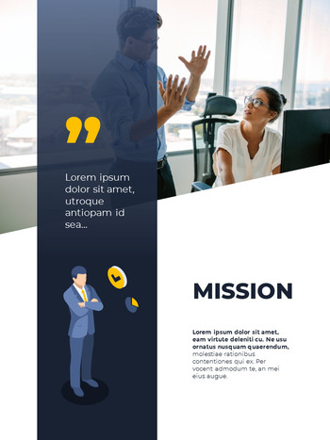
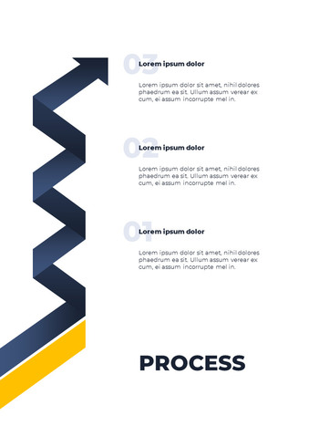

Slide 14
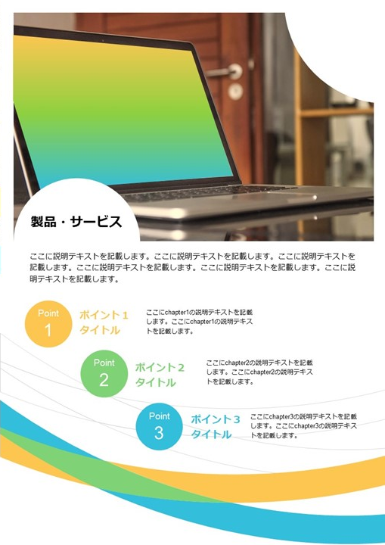

Slide 15
AIは、止めない。
リスクだけを、 統制する。
生成AIセキュリティ・ ガバナンスソリューション
ISSUE
なぜ今、AIガバナンスが必要か
01
自律型エージェントの台頭
外部APIやデータベースを自律操作するAIへ進化。AIが自律的に行動する環境では、従来の監視手法では追いつきません。
02
シャドーAIによる管理不全
IT部門が把握していない現場のAI利用が急増。情報漏洩とデータ流出のリスクが、組織全体の盲点になります。
03
新たな脆弱性の出現
プロンプトインジェクション等のAI特有の攻撃は、OWASP Top 10 for LLM 2025 で最上位に位置づけられています。
GATEWAY
WitnessAIとは
ユーザとAIの間に立ち、すべてのAI利用を可視化・統制する、エージェントレスの「AI Security Gateway」。エンドポイントに依存せず、既存環境へ迅速に導入できます。
デバイスからのAI利用を仲介し、安全に中継
▶ 具体的な機能・提供メニューは裏面をご覧ください
導入のご相談はこちら
go.jsol.co.jp/lp/inquiry/00009 提供：JSOL

Slide 16

“
なぜ、AIガバナンスか。
01
自律型エージェントの台頭
AIの利用を、 止めずに、 守る。
AIが外部APIやDBを自律操作する時代。従来の監視では追いつきません。
02
シャドーAIによる管理不全
IT部門が把握できないAI利用が、組織のセキュリティの盲点に。
WitnessAIは、ユーザとAIの間に立つ「AI Security Gateway」。生成AI活用の安全な拡大を支えます。
03
新たな脆弱性の出現
プロンプトインジェクションはOWASP Top 10 for LLM 2025の最上位リスク。
なぜ、WitnessAIなのか。
エンドポイントに依存しないエージェントレス型。あらゆるAI利用を可視化し、単一ポリシーで統制します。
▶ 機能・提供メニューは 裏面をご覧ください
提供：JSOL go.jsol.co.jp/lp/inquiry/00009

Slide 17
“
なぜ、AIガバナンスか。
01
自律型エージェントの台頭
AIの利用を、 止めずに、 守る。
AIが外部APIやDBを自律操作する時代。従来の監視では追いつきません。
02
シャドーAIによる管理不全
IT部門が把握できないAI利用が、組織のセキュリティの盲点に。
WitnessAIは、ユーザとAIの間に立つ「AI Security Gateway」。生成AI活用の安全な拡大を支えます。
03
新たな脆弱性の出現
プロンプトインジェクションはOWASP Top 10 for LLM 2025の最上位リスク。
なぜ、WitnessAIなのか。
エンドポイントに依存しないエージェントレス型。あらゆるAI利用を可視化し、単一ポリシーで統制します。
▶ 機能・提供メニューは 裏面をご覧ください
提供：JSOL go.jsol.co.jp/lp/inquiry/00009

Slide 18
“
なぜ、AIガバナンスか。
AIの利用を、 止めずに、守る。
01
自律型エージェントの台頭
AIが外部APIやDBを自律操作する時代。
従来の監視では統制が取れない。
Witness AIは
ユーザとAIの間に立つ
「AI Security Gateway」生成AI活用の安全な拡大を支えます。
02
シャドーAIによる管理不全
IT部門が把握できないAI利用が、組織のセキュリティの盲点に。
03
新たな脆弱性の出現
▶ 機能・提供メニューは 裏面をご覧ください
プロンプトインジェクションはOWASP Top 10 for LLM 2025の最上位リスク。

Slide 19
AIは止めない。 リスクだけを、 統制する。
生成AIセキュリティ・ガバナンス WITNESS AI 提供：JSOL
なぜ今、AIガバナンスが必要か。
01
自律型エージェントの台頭
外部APIやDBを自律操作するAIへ進化し、従来の監視手法では追随できません。
02
シャドーAIによる管理不全
IT部門が把握できない現場のAI利用が、組織全体のセキュリティの盲点になります。
03
新たな脆弱性の出現
プロンプトインジェクション等のAI特有の攻撃は、OWASP Top 10 for LLM 2025で最上位に位置づけられています。
WitnessAIとは
ユーザとAIの間に立ち、すべてのAI利用を可視化・統制する、エージェントレスの「AI Security Gateway」です。エンドポイントに依存せず、既存環境へ迅速に導入できます。
AI利用を仲介し、安全に中継
▶ 機能・提供メニューの詳細は裏面へ
導入のご相談はこちら
go.jsol.co.jp/lp/inquiry/00009

Slide 20

WITNESS AI
生成AIセキュリティ・ガバナンスソリューション｜提供：JSOL
AIは、止めない。 リスクだけを、統制する。
シャドーAI、プロンプトインジェクション、自律型エージェント。生成AIの拡大は、従来のセキュリティでは見えないリスクを生んでいます。
ISSUE
なぜ今、AIガバナンスが必要か
01
自律型エージェントの台頭
外部APIやDBを自律操作するAIには、従来の監視手法では追いつけない。
02
シャドーAIによる管理不全
IT部門が把握できない現場のAI利用が、組織のセキュリティの盲点に。
03
新たな脆弱性の出現
プロンプトインジェクションは OWASP Top 10 for LLM 2025 の最上位リスク。
GATEWAY
WitnessAIとは
ユーザとAIの間に立ち、すべてのAI利用を可視化・統制する、エージェントレスの「AI Security Gateway」。エンドポイントに依存せず、既存環境へ迅速に導入できます。
導入のご相談はこちら ▶
機能・提供メニューは裏面へ
go.jsol.co.jp/lp/inquiry/00009

Slide 21
WITNESS AI
AIは、止めない。 リスクだけを、統制する。
生成AIセキュリティ・ガバナンスソリューション｜提供：JSOL
ISSUE
なぜ今、AIガバナンスが必要か
01
自律型エージェントの台頭
外部APIやデータベースを自律操作するAIへ進化。従来の監視手法では追いつきません。
02
シャドーAIによる管理不全
IT部門が把握できない現場のAI利用が、組織全体のセキュリティの盲点になります。
03
新たな脆弱性の出現
プロンプトインジェクション等のAI特有の攻撃は、OWASP Top 10 for LLM 2025 の最上位。
GATEWAY
WitnessAIとは
ユーザとAIの間に立ち、すべてのAI利用を可視化・統制する、エージェントレスの「AI Security Gateway」。エンドポイントに依存せず迅速に導入できます。
▶ 機能・提供メニューは裏面をご覧ください
導入のご相談はこちら
go.jsol.co.jp/lp/inquiry/00009

Slide 22
“
なぜ、AIガバナンスか。
01
自律型エージェントの台頭
AIの利用を、 止めずに、守る。
外部APIやDBを自律操作するAIには、従来の監視では追いつけない。
02
シャドーAIによる管理不全
IT部門が把握できない現場のAI利用が、組織の盲点になる。
WitnessAIは、ユーザとAIの間に立つ「AI Security Gateway」。生成AIの利用を可視化し、統制します。
03
新たな脆弱性の出現
プロンプトインジェクションは OWASP Top 10 for LLM 2025 の最上位。
なぜ、WitnessAIなのか。
エージェントレスであらゆるAI利用を仲介。可視化・入力制御・ポリシー統制を自動で適用します。
▶ 機能・提供メニューは 裏面へ
提供：JSOL go.jsol.co.jp/lp/inquiry/00009

Slide 23
“
なぜ、AIガバナンスか。
AIの利用を、 止めずに、守る。
01
自律型エージェントの台頭
AIが外部APIやDBを自律操作する時代。
従来の監視では統制が取れない。
Witness AIは
ユーザとAIの間に立つ
「AI Security Gateway」生成AI活用の安全な拡大を支えます。
02
シャドーAIによる管理不全
IT部門が把握できないAI利用が、組織のセキュリティの盲点に。
03
新たな脆弱性の出現
▶ 機能・提供メニューは 裏面をご覧ください
プロンプトインジェクションはOWASP Top 10 for LLM 2025の最上位リスク。

Slide 24
WITNESS AI
生成AIセキュリティ・ガバナンス｜提供：JSOL
AIは、止めない。 リスクだけを、統制する。
シャドーAIやプロンプトインジェクションによる情報流出リスクが顕在化。AI活用のスピードを落とさない統制が求められています。
ISSUE ─ 課題
なぜ今、AIガバナンスが必要か
01
自律型エージェントの台頭
外部APIやDBを自律操作するAIへ進化し、従来の監視手法では追いつかない。
02
シャドーAIによる管理不全
IT部門が把握できない現場のAI利用が、組織全体の盲点になっている。
03
新たな脆弱性の出現
プロンプトインジェクションは OWASP Top 10 for LLM 2025 の最上位リスク。
SOLUTION ─ 解決
その答えが、WitnessAI。
ユーザとAIの間に立ち、すべてのAI利用を可視化・統制するエージェントレス型の「AI Security Gateway」。エンドポイントに依存せず、既存環境へ迅速に導入できます。
従業員・利用者 あらゆるAI利用
WITNESS AI
外部AI・クラウド ChatGPT / Copilot 等
AI Security Gateway 可視化 ・ 制御 ・ 保護
導入のご相談はこちら
go.jsol.co.jp/lp/inquiry/00009
▶ 機能・提供メニューの詳細は裏面をご覧ください

Slide 25
WITNESS AI
生成AIセキュリティ・ガバナンス｜提供：JSOL
AIは、止めない。 リスクだけを、統制する。
シャドーAIやプロンプトインジェクションによる情報流出リスクが顕在化。AI活用のスピードを落とさない統制が求められています。
ISSUE ─ 課題
なぜ今、AIガバナンスが必要か
01
自律型エージェントの台頭
外部APIやDBを自律操作するAIへ進化し、従来の監視手法では追いつかない。
02
シャドーAIによる管理不全
IT部門が把握できない現場のAI利用が、組織全体の盲点になっている。
03
新たな脆弱性の出現
プロンプトインジェクションは OWASP Top 10 for LLM 2025 の最上位リスク。
この課題を、一つのゲートウェイで。
SOLUTION ─ WitnessAIとは
ユーザとAIの間に立ち、すべてのAI利用を可視化・統制する、エージェントレス型の「AI Security Gateway」。 エンドポイントに依存せず、既存環境へ迅速に導入。可視化・制御・保護を自動で適用します。
ユーザとAIの間で利用を仲介・統制
導入のご相談はこちら
go.jsol.co.jp/lp/inquiry/00009
▶ 機能・提供メニューの詳細は裏面をご覧ください

